Slide 1
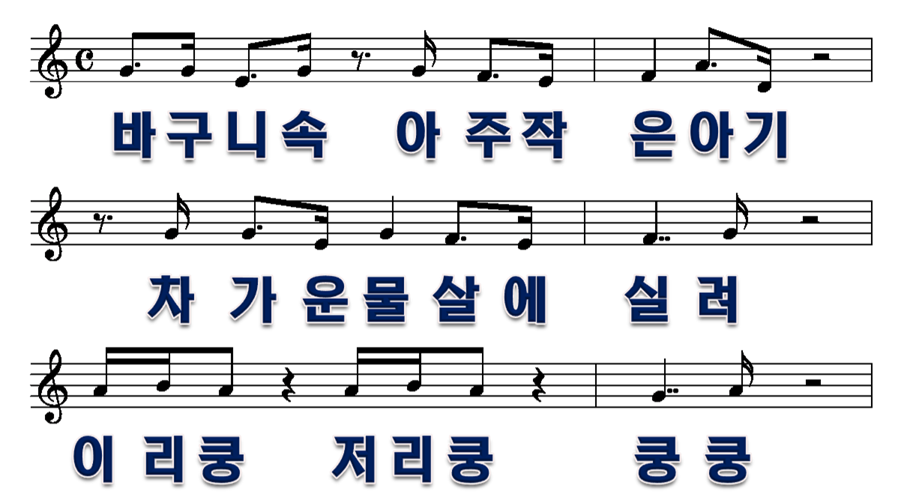
바구니속 작은 아기
1/2

Slide 2
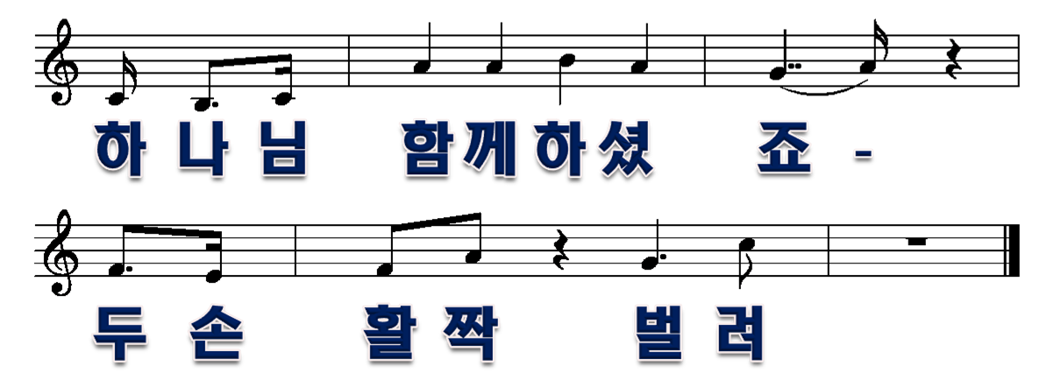
2/2

